Slide 1
Codey
Készítette: Gilián Erik / Pető Bálint László

Slide 2
Az alkalmazás célja
Kalória számláló webalkalmazás
Segítséget nyújt:
Az étkezések, testmozgások és folyadékbevitelek követésében
Testsúly alakulás megfigyelésében
Étkezési szokások kialakításában

Slide 3

Célközönség
Fogyni vágyóknak
Akik szeretnék az étkezéseiket nyomon követni
Olyanok számára, akiknek fontos figyelniük a tápanyag bevitelre

Slide 4






Felhasznált technológiák
Backend
Frontend
Node.js - Express
MySQL - Sequelize
EJS
jQuery
Bootstrap

Slide 5






Fejlesztői közegek
Visual Studio Code – IDE
Thunder Client – tesztelés
Postman – tesztelés
Git (GitHub) – verziókezelés
Jira – projekt menedzsment
Discord – értekezletek

Slide 6
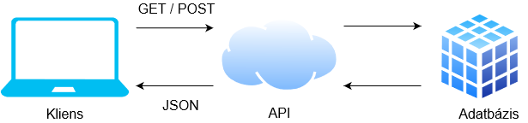
Alkalmazás Felépítése – REST Architektúra

Slide 7
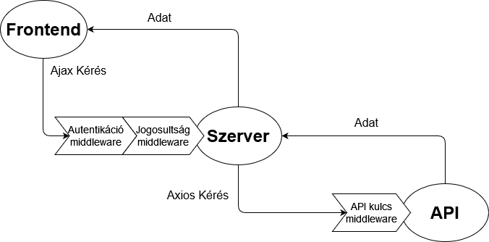
Alkalmazás Felépítése – Működés

Slide 8
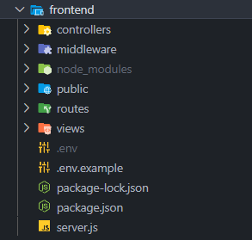
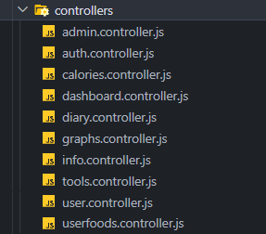
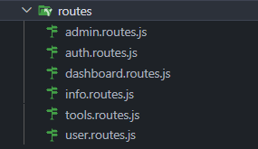
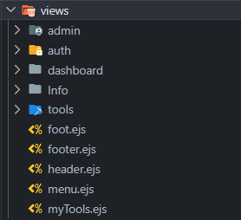


Alkalmazás Felépítése - MVC - Frontend

Slide 9
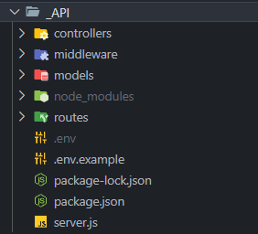
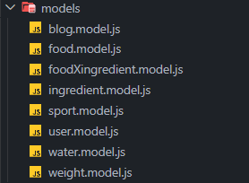
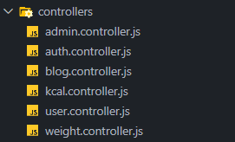

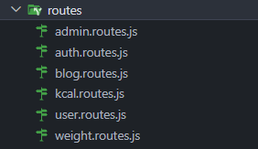
Alkalmazás Felépítése - MVC - API

Slide 10




Feladatok eloszlása
Gilián Erik
Pető Bálint László
Layout / Design terv
Frontend / Frontend tesztelés
Felhasználói dokumentáció
Termék backlog
Backend / API tesztelés
Fejlesztői dokumentáció

Slide 11
Források
https://www.postman.com
https://code.visualstudio.com
https://laurentiudobrescu.ro/ce-sa-aleg-dintre-frontend-si-backend/
https://github.com
https://www.npmjs.com
https://sequelize.org
https://discord.com

